Slide 1

Au-delà du Spectre:
L’impact de l’apprentissage automatique sur l’Analyse chromatographique
Elias Andre
‘

Slide 2
Introduction :
La chromatographie, l'art magique qui permet de séparer les mélanges en leurs composants individuels, a depuis longtemps été un pilier dans des domaines tels que la criminalistique, le développement de médicaments et la surveillance environnementale. Mais que diriez-vous si je vous disais que cette technique vénérable a maintenant uni ses forces avec la puissance de pointe de l'apprentissage automatique ? Embarquons pour un voyage afin de démêler les secrets de ce duo dynamique.

Slide 3
Chapitre
01
Quand la Chromatographie Rencontre l'Apprentissage Automatique

Slide 4
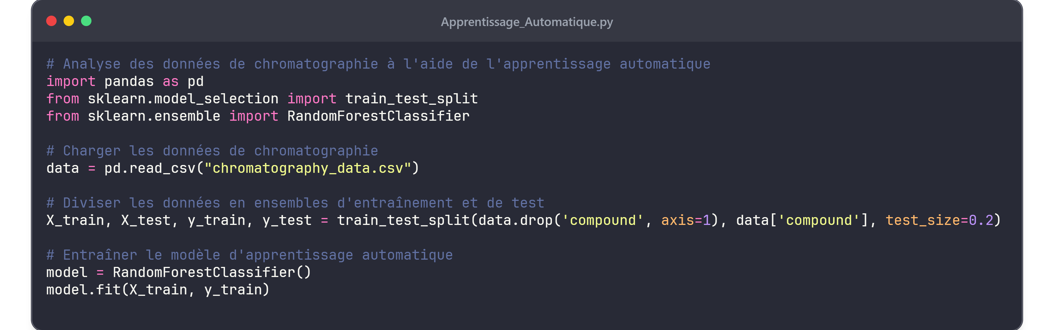
La Chromatographie et de l'Apprentissage Automatique.
Présentation du duo dynamique de la chromatographie et de l'apprentissage automatique. Imaginez la chromatographie comme un détective talentueux, séparant les composés en fonction de leurs caractéristiques uniques. Maintenant, ajoutez l'apprentissage automatique comme un brillant assistant, armé d'algorithmes capables d'analyser de vastes quantités de données et de découvrir des motifs cachés. Ensemble, ils forment une équipe imbattable, améliorant l'efficacité et la précision de l'analyse chimique.

Slide 5
Chapitre
02
Prédire l'avenir : Les Temps de Rétention des Pics

Slide 6
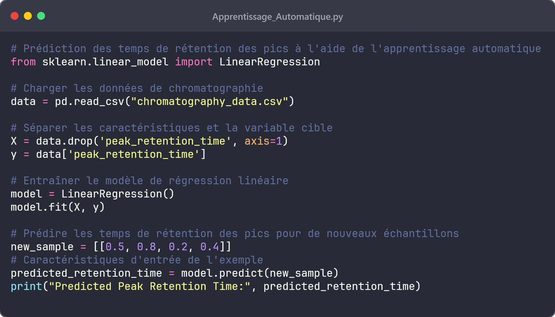
Prévoir les Temps d'Arrivée des Composés.
Plonger dans le monde des temps de rétention des pics - le moment où chaque composé émerge de la colonne chromatographique. Tout comme prédire quand les acteurs apparaîtront sur scène dans une production théâtrale, les algorithmes d'apprentissage automatique peuvent prédire ces "temps de rétention des pics" avec une précision remarquable. En s'entraînant sur de vastes bibliothèques de données chromatographiques, ces algorithmes aident à accélérer l'analyse et à gagner un temps précieux.

Slide 7
Chapitre
03
Optimisation : Trouver les Conditions Parfaites

Slide 8
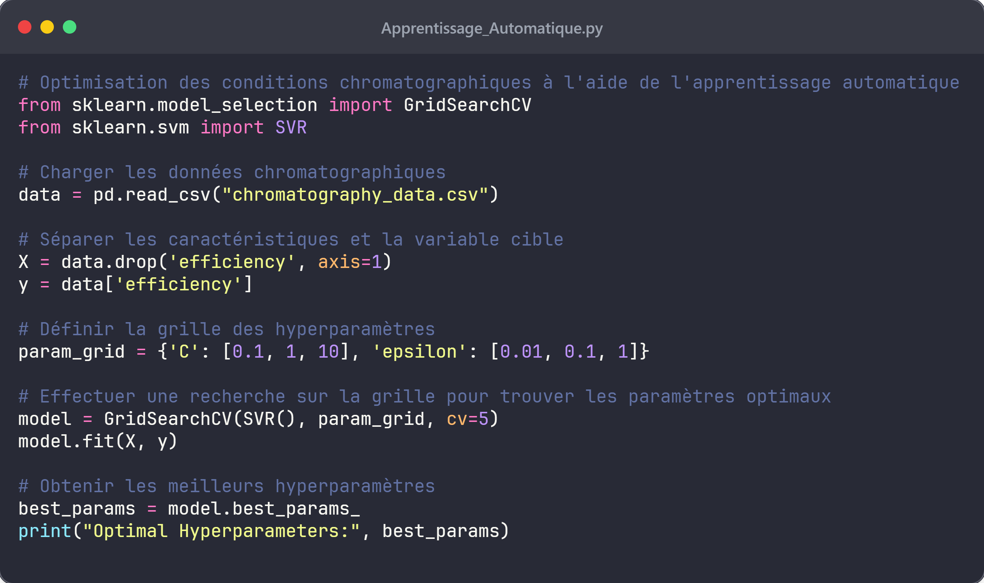
Ajustement Fin des Conditions Chromatographiques.
Exploration de la manière dont les algorithmes d'apprentissage automatique optimisent les conditions de séparation - tout comme un chef ajuste la chaleur et l'assaisonnement pour créer le plat parfait. En suggérant la combinaison idéale de facteurs tels que la température, la pression et la composition de la phase mobile, ces algorithmes garantissent une efficacité de séparation supérieure.

Slide 9
Chapitre
04
Le Sherlock Holmes de la Chimie Analytique : Identification des Composés

Slide 10
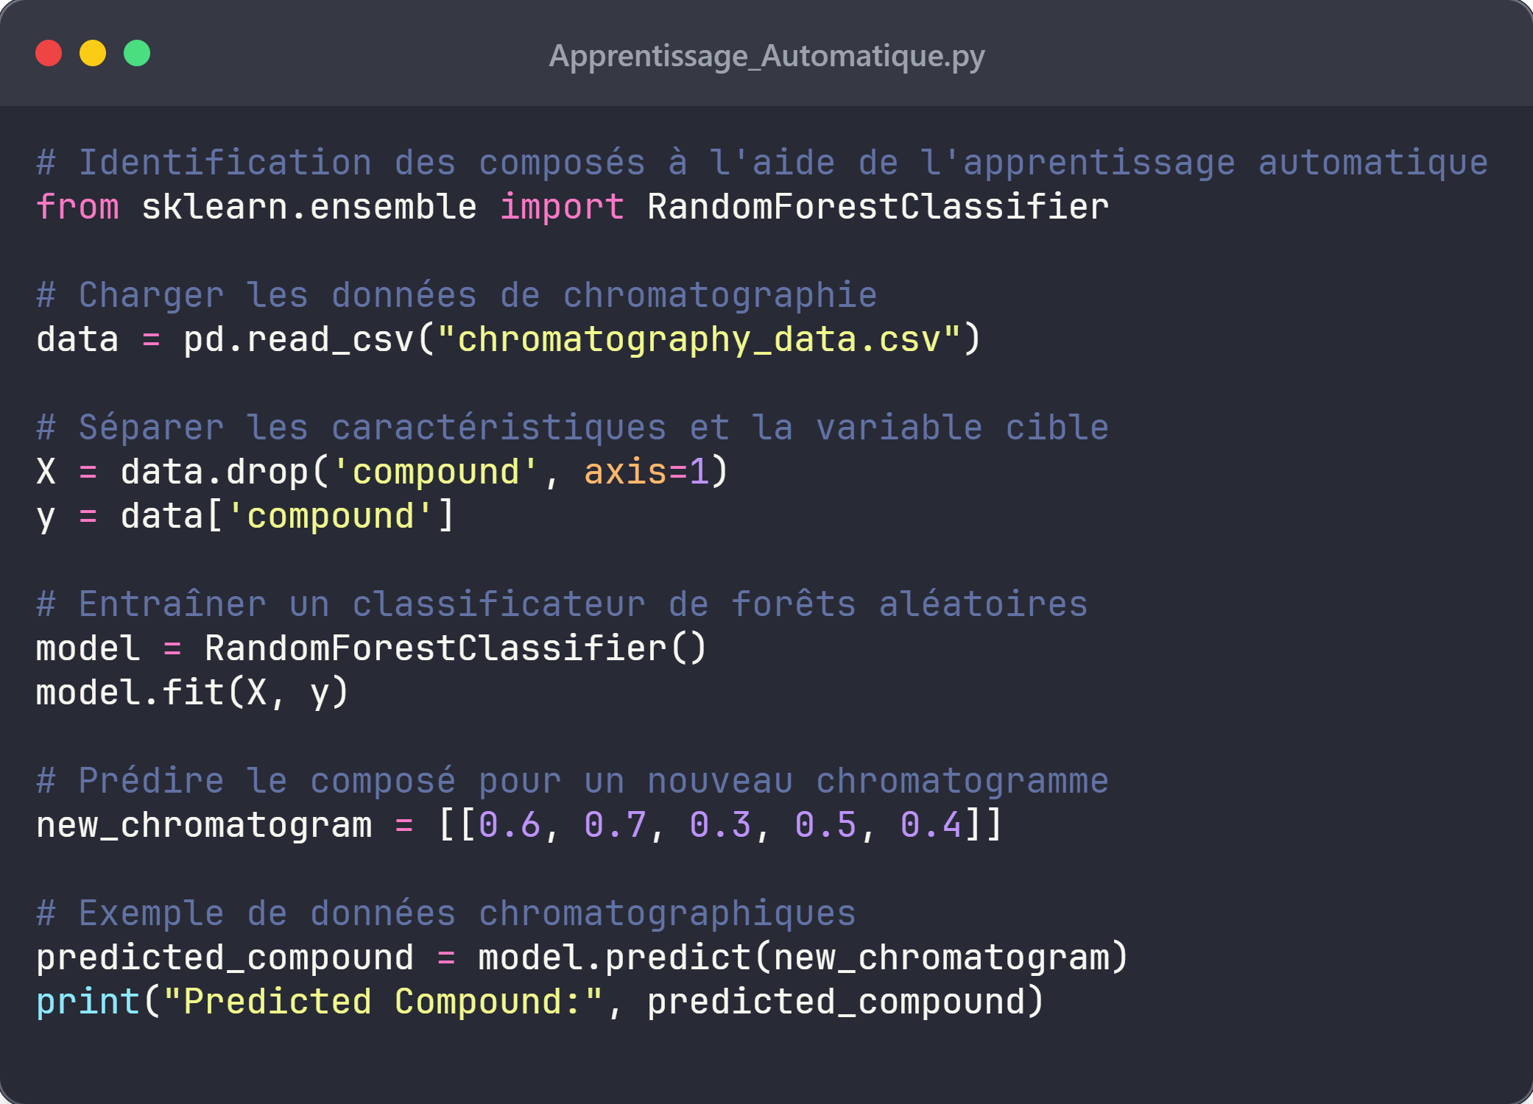
Révéler les Composés Cachés.
Dévoiler les mystères de l'identification des composés à l'aide de l'apprentissage automatique. Tout comme Sherlock Holmes analyse des indices pour résoudre une affaire, les algorithmes d'apprentissage automatique analysent les données spectrales et les motifs chromatographiques pour identifier les composés inconnus. Avec leur œil avisé pour les motifs, ces algorithmes éclairent les substances énigmatiques du monde chimique.

Slide 11
Épilogue :
Ainsi, la prochaine fois que vous contemplerez un chromatogramme, souvenez-vous du héros silencieux dans les coulisses - l'apprentissage automatique, transformant des données complexes en idées exploitables et dévoilant les secrets du monde chimique.

Slide 12
Conclusion :
Dans le domaine de la chimie analytique, la fusion de la chromatographie et de l'apprentissage automatique annonce une nouvelle ère d'innovation et de découverte. En exploitant la puissance des algorithmes avancés, nous démêlons les mystères des composés chimiques plus rapidement et avec une précision accrue, ouvrant la voie à des percées dans le domaine de la médecine, de la protection de l'environnement, et au-delà.

Slide 13


Remerciements :
Je tiens à exprimer ma gratitude pour votre lecture. Ce livre électronique est un brouillon d'un projet qui sera probablement développé plus en détail à l'avenir. Par conséquent, il offre une vision pas très approfondie des thèmes abordés. Merci d'avoir consacré votre temps à explorer ce matériel et j'espère qu'il a éveillé votre intérêt pour les fascinantes intersections entre la chromatographie et l'apprentissage automatique.
Elias-André
Elias André

